Slide 1
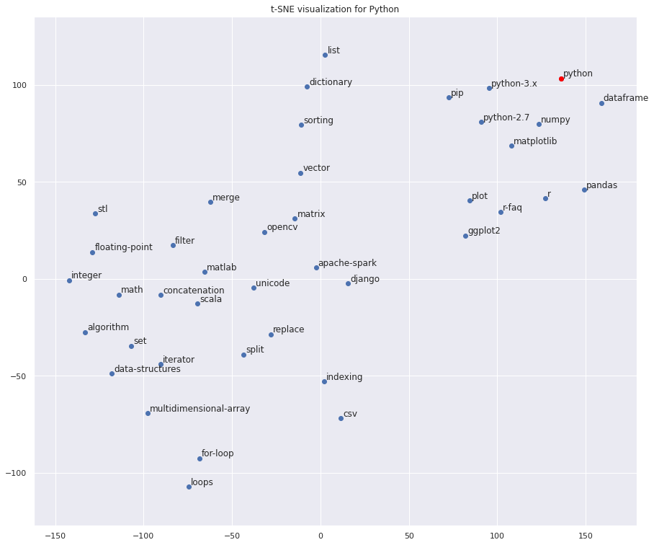
Catégorisez automatiquement des questions

Slide 2
I – Présentation de la problématique, de son interprétation et des déductions effectuées quant aux pistes de recherche possibles

Slide 3
Objectif : Développer un système de suggestion de tags pour des questions posées sur Stack Overflow.
L’utilisateur saisit une question et le programme lui propose un certain nombre de tags décrivant le ou les sujet(s) de la question.
Approche non supervisée :
La seule analyse textuelle du corpus de question permet de dégager un certain nombre de thèmes, et d’associer ces différents thèmes à chaque question. Chaque thème est décrit par des mots, qui peuvent servir de tags.
Approche supervisée :
On utilise un algorithme de classification multi-labels entrainé sur le corpus de questions et les tags cibles associés pour prédire un ensemble de tags à de nouvelles questions.

Slide 4
Récupération des questions et tags associés sur la plateforme dédiée de Stack Overflow
Requête SQL :
SELECT tags, title, body FROM posts
WHERE title is not null
and body is not null
and tags is not null
and ViewCount > 104000
On récupère un peu moins de 50000 questions.

Slide 5
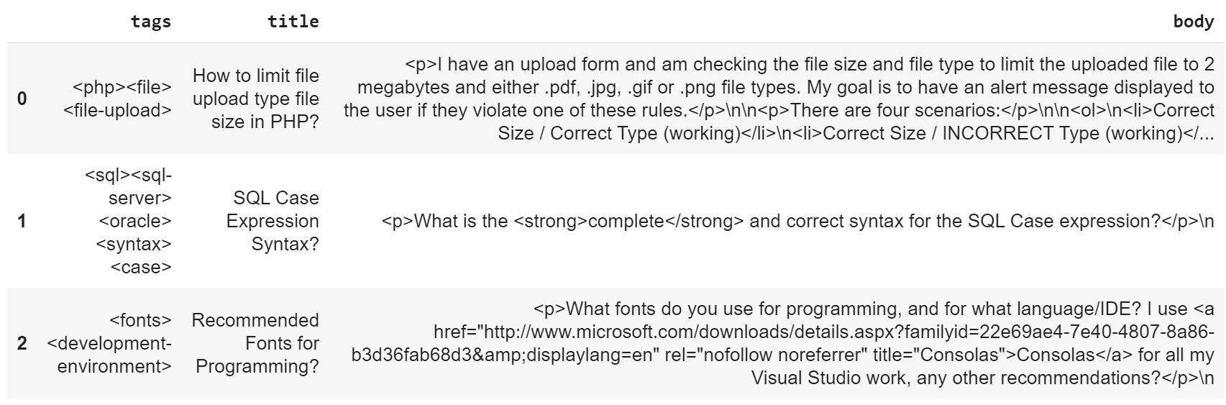
Quelques exemples de questions et tags associés
On concatène le titre et le corps pour obtenir notre corpus de questions.

Slide 6
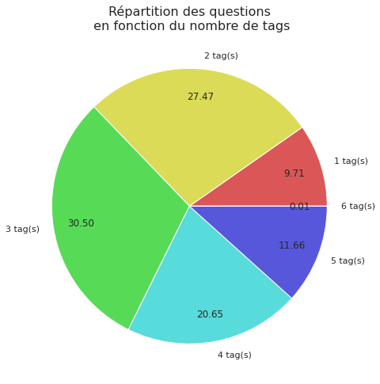
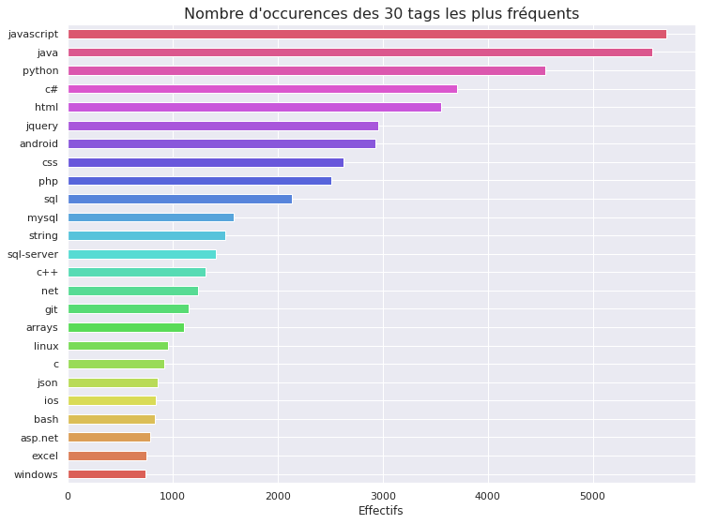
Nombre de tags par questions et tags les plus fréquents

Slide 7
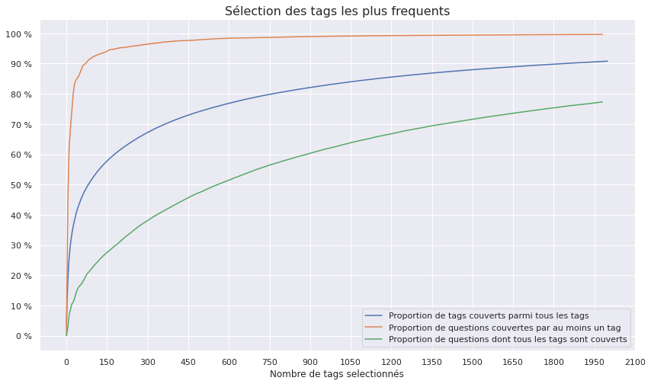

Sélection des tags les plus fréquents

Slide 8
Différentes étapes de cleaning et modélisation
Cleaning du corpus de question, racinisation, tokenisation.
Vectorisation du corpus.
Modélisation pour la prédiction de tags (supervisée ou non).

Slide 9
II - Présentation du cleaning effectué, du feature engineering et de l'exploration

Slide 10
Différentes étapes du cleaning du corpus
Suppression des balises HTML.
Tokenisation avec une expression régulière : regex = '[A-Za-z][A-Za-z0-9_+\-#]*'
Suppression des stopwords (stopwords anglais basiques + quelques mots les plus fréquents du corpus = environ 200 stopwords).
Racinisation des mots (exemple : expression --> express)
La suppression des mots peu fréquents est réalisée par l’algorithme de vectorisation du corpus.

Slide 11
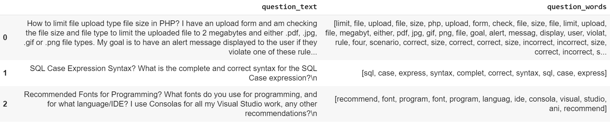
Exemples de cleaning de questions

Slide 12
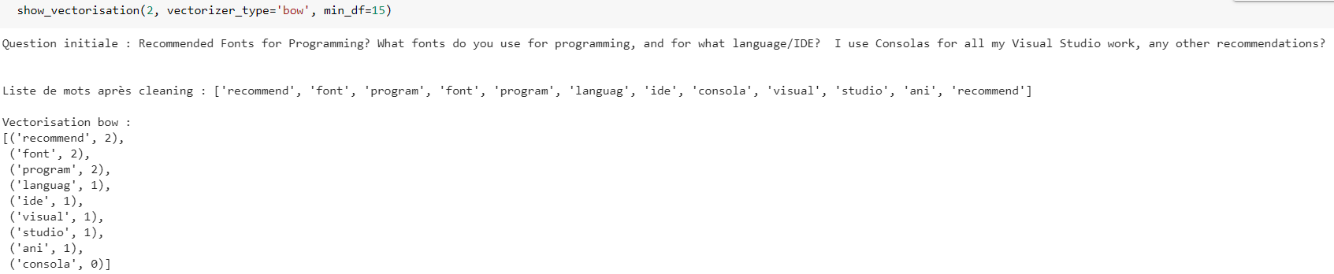
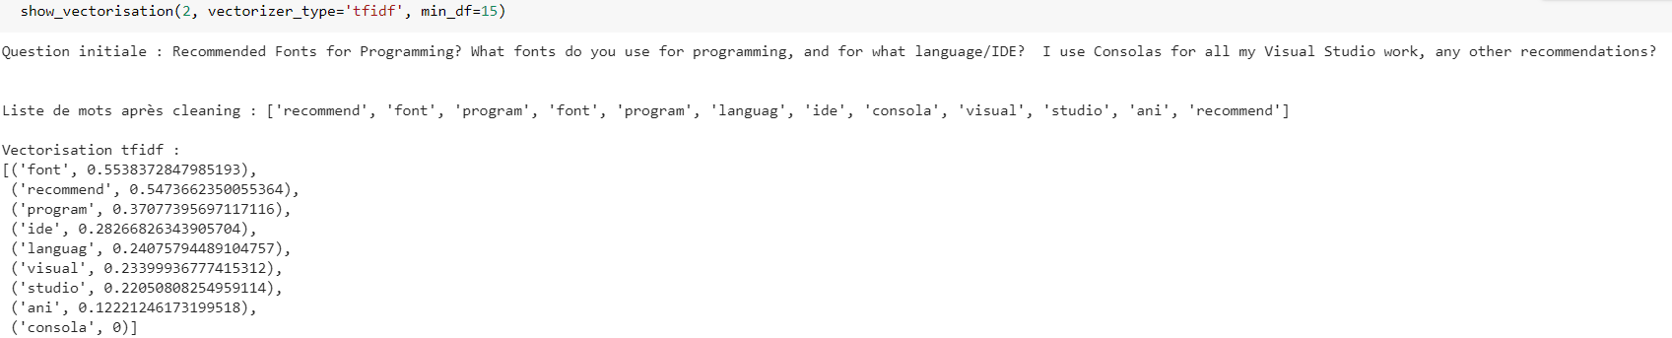
Vectorisation
BOW
TF-IDF

Slide 13
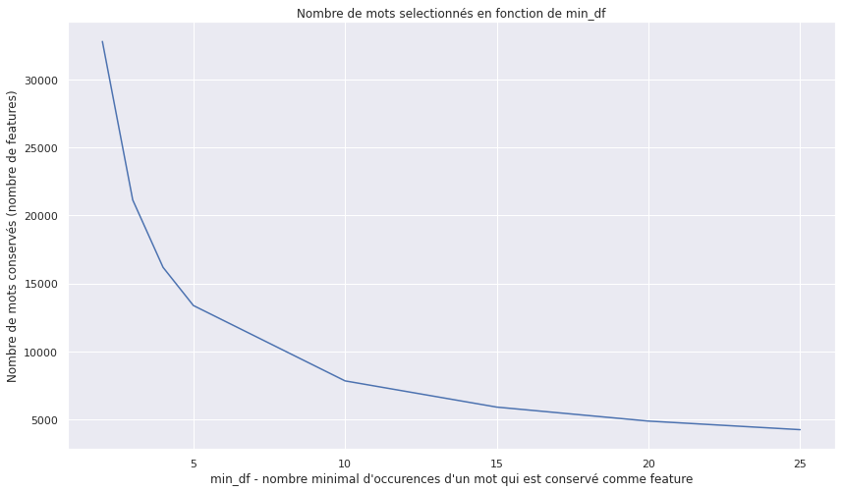
Vectorisation : nombres de features en fonction de min_df

Slide 14
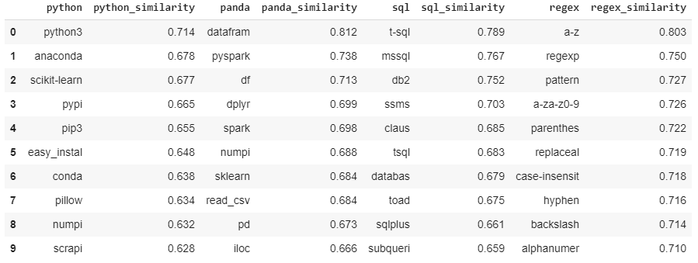
Alternative à BOW ou TF-IDF : le « word embeddings » Word2vec
Objectif : plonger les mots du corpus dans un espace de dimension réduite (ici 100), en prenant en compte le « sens » des mots.

Slide 15
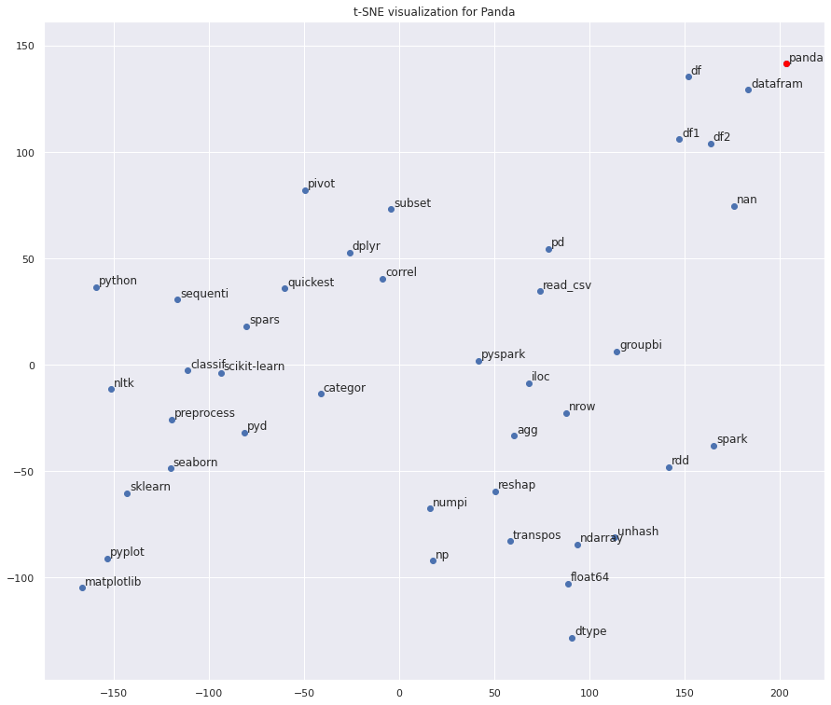
Réduction dimensionnelle t-SNE : un plongement du plongement pour visualiser la proximité entre les mots du corpus.
40 mots les plus proches du mot « pandas »

Slide 16
III – Approche non supervisée Latent Dirichlet Allocation (LDA)

Slide 17
Approche non supervisée : Latent Dirichlet Allocation (LDA)
Hypothèses :
Chaque question aborde un certain nombre de thèmes dans différentes proportions.
Chaque mot possède une distribution associée à chaque thème.
Paramètre principal que l’on choisit = le nombre de thème.
On peut décrire un thème par les mots les plus représentatifs de ce thème.

Slide 18
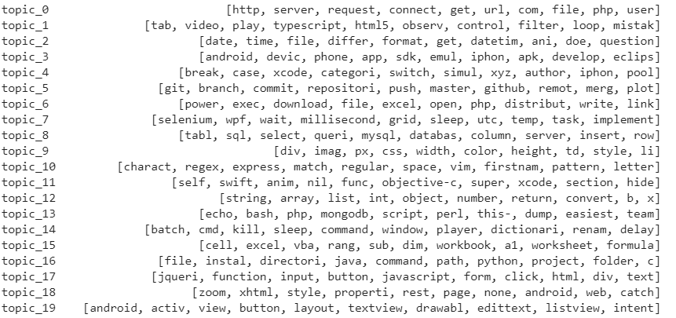
Approche non supervisée
Topics top words :
Exemple avec une question :

Slide 19
Approche non supervisée
Inconvénients de cette approche :
Les thèmes ne sont pas tous pertinents.
Certains thèmes qui ressortent ne sont pas propres à un langage informatique particulier.
Beaucoup de thèmes qui nous intéressent ne sont pas présents.
Les mots qui ressortent en premier ne sont pas toujours les plus pertinents.

Slide 20
IV – Approche supervisée : présentation du modèle, ainsi que des performances et améliorations effectuées

Slide 21
Présentation du modèle
On sépare le corpus de questions et les tags cibles en données de test et d’entrainement (75 – 25%).
On sélectionne les tags cibles les plus fréquents sur les données d’entrainement (pour des raisons de complexité temporelle).
On entraine un classifieur multi-labels, c’est-à-dire un classifieur binaire pour chaque tag sélectionné : pour une nouvelle question et pour chaque tag sélectionné, on associe le tag ou pas à la question. Pour cela on utilise la fonction MultiOutputClassifier de scikit-learn et un classifieur binaire au choix.
Amélioration du modèle :
On peut vouloir « forcer » le modèle à retourner un nombre minimum de tags, en allant chercher les tags non retournés par le modèle dont les fonctions de décisions sont les plus grandes.

Slide 22
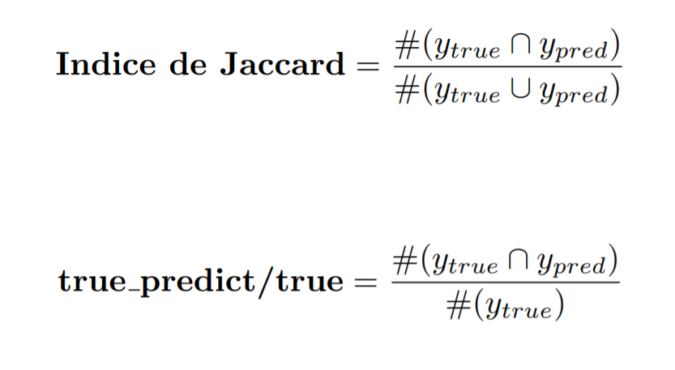
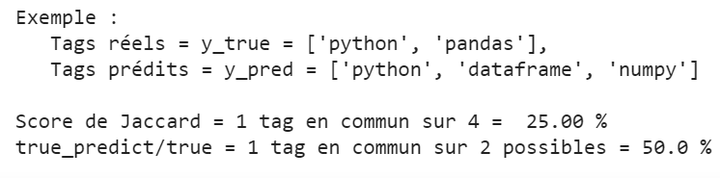
Métriques utilisées

Slide 23
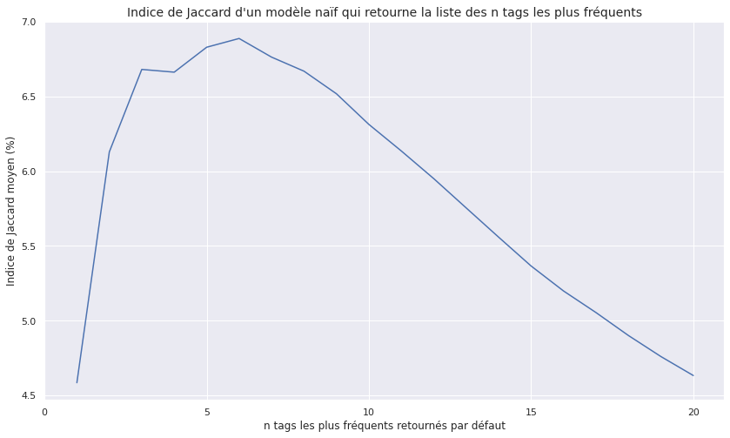
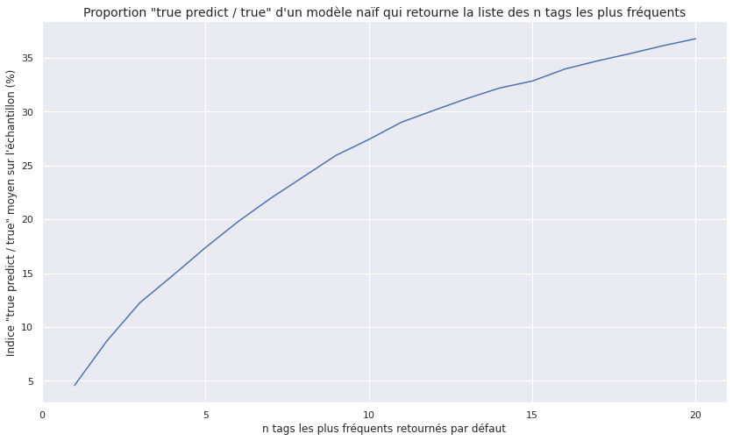
Métriques d’un modèle naïf sur le jeu de test
Indice de Jaccard
true_predict/true

Slide 24
Paramètres du modèle
Nombre de tags sélectionnés : il s’agit du nombre de tags pour lesquels on réalise la classification.
Nombre de tags minimal prédit n : pour chaque question on prédit les tags pour lesquels la fonction de décision est positive, plus les tags restant ayant les meilleures fonction de décision, de sorte que pour chaque question au moins n tags soient prédits.
Paramètres de la vectorisation du corpus : type de vectorisation (bow ou tf-idf) et borne inf ‘min_df’ pour les mots peu fréquents.
Paramètres du classifieur binaire.

Slide 25
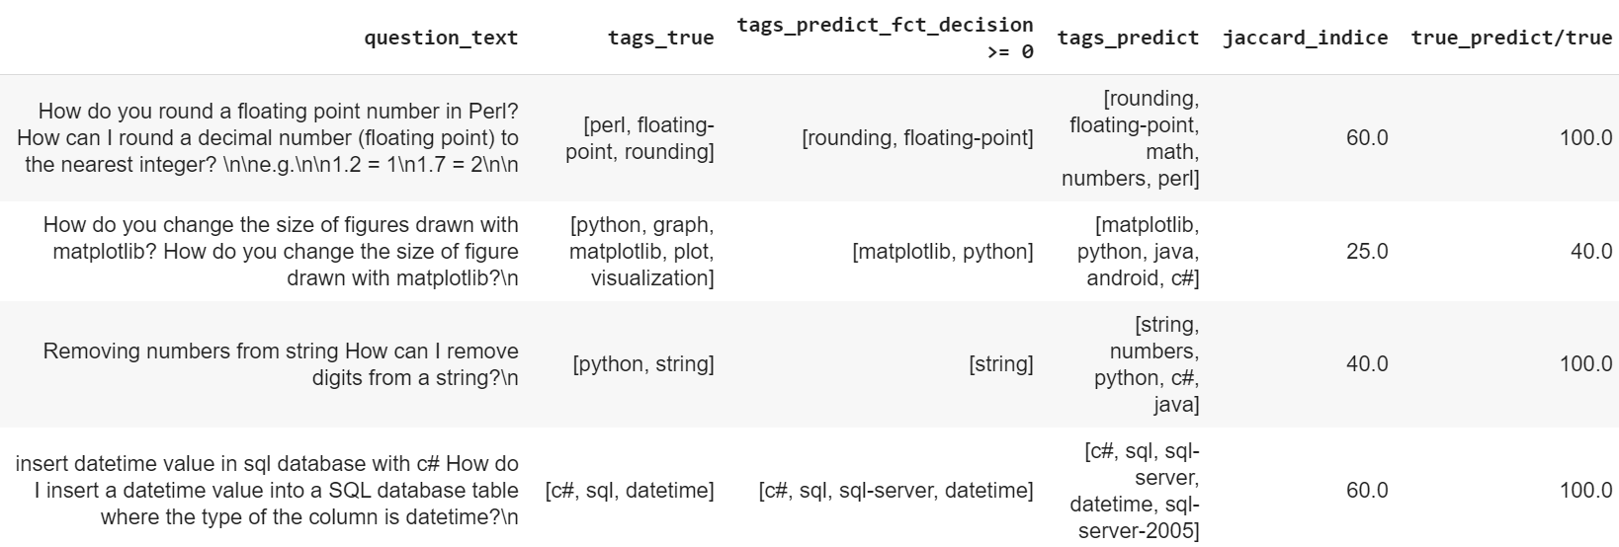
Exemple de prédiction avec un nombre minimal de tags prédits égal à 5

Slide 26
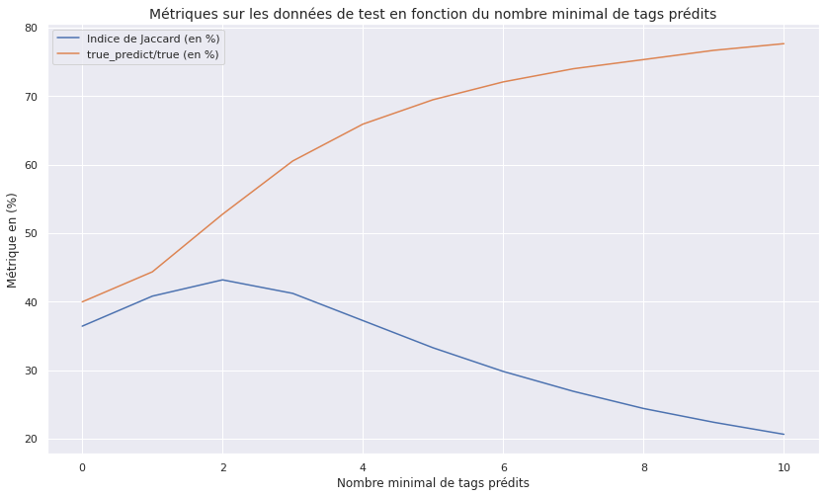
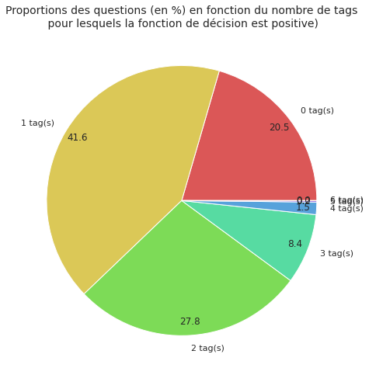
Choix du nombre minimal de tags prédits

Slide 27
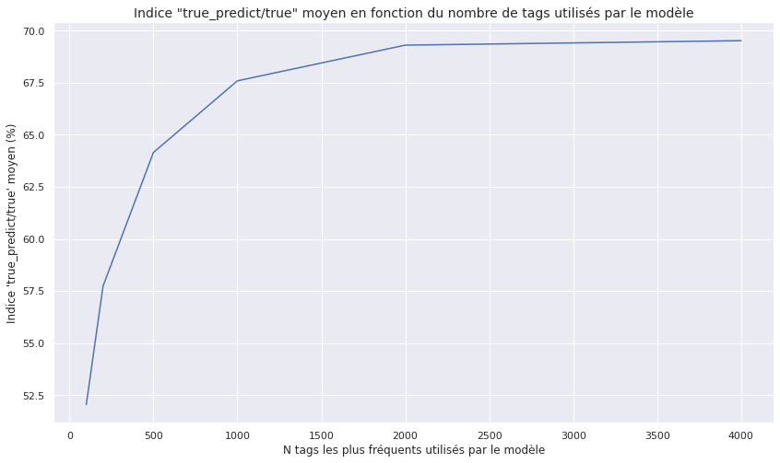
Choix du nombre de tags sélectionnés

Slide 28
Paramètres et métrique du modèle final
Nombre de tags sélectionnés = 2000
Nombre de tags minimal prédit n = 5
Vectorisation = « TF-IDF » et min_df = 4
Classifieur = régression logistique avec régularisation l2 et paramètre de régularisation
C = 4. A noter que la SVC donne des résultats similaires mais le modèle est beaucoup plus lourd en complexité temporelle.
Les deux premiers paramètres sont des choix de cohérence, les autres sont optimisés par validation croisée sur le jeu d’entrainement.
Métriques du modèle final :
Indice de Jaccard = 69 %
True_predict/True = 33 %

Slide 29
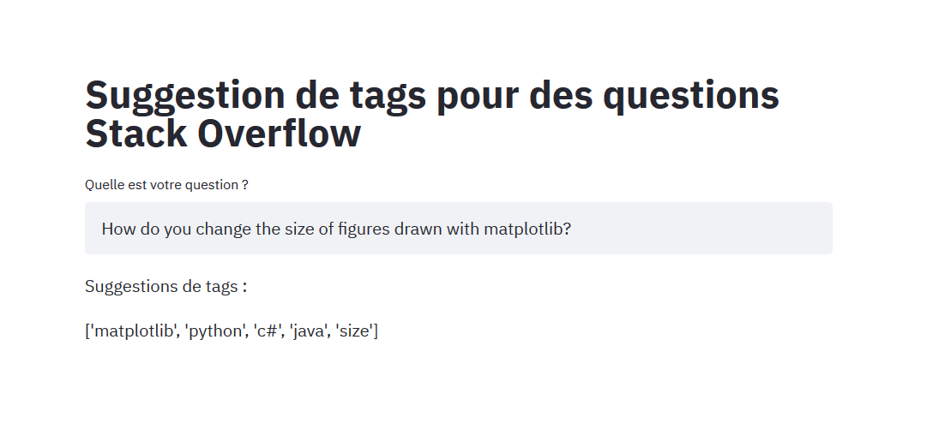
Point d’entrée d’une API avec Streamlit

Slide 30
Conclusion
Pour créer le système de suggestion de tags, l’approche supervisée est préférable.
Plus il y a de question dans le jeu d’entrainement, meilleurs sont les performances du modèle. Un algorithme en production utiliserait l’ensemble des questions de Stack Overflow.

